Slide 1



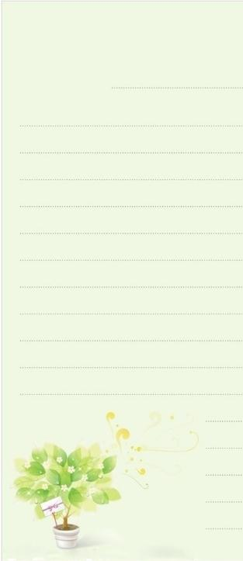

健康老人多保重
健康老人多保重
QQ:1625559772
网络资料
E-mail文化传播网www.52e-mail.com
2017-3-20

Slide 2
卫生部北京医院党委书记、泌尿科专家、博士生导师王建业花功夫写给老年人的长篇微信，是下功夫了，很值的看！看完是会得益的!
【别把衰老当病治】
特别说明：北京医院是中国老年病诊断治疗最权威的医院。王院长的文章值得一读。以科学的态度对待身体健康至关重要！不能盲目的自己服用药物，因为每个人身体状况体质等等很多不同，一定要辩证施治！全文如下：

Slide 3
“唉！人老了，不中用了，一身都是病……”
“可不是！血压高、血糖高、血脂高……用了药血压基本正常，血糖也还稳定！”
这些“一身是病”的老年人，在卫生部北京医院主任医师王建业教授看来，都是健康的老年人。 王建业，教授、主任医师 北京医院党委书记、副院长 目前正在制订的中国老年人健康标准中明确一点：老年人有些体检指标不正常，但经过治疗后能达到基本正常的水平，就是健康老人。
“举个例子，如果一个老年人血压高，但按时服用降压药，血压可以控制在130/85毫米汞柱或者140/90毫米汞柱，他就是健康老人。”
老年人应该正确面对自己的衰老，别把正常的衰老当成病。 别和年轻人比数据
案例一：为什么体检数据总有“不达标”的？

Slide 4
老朱今年73岁。退休前在一家事业单位工作。单位的福利不错，年年组织体检。 老朱把自己每年的体检报告都精心保管好；新的体检报告出来后，老朱会拿出来原来的体检报告，一一比对数据。看看今年的甘油三酯比去年是降低还是升高了、空腹血糖数值今年和去年有多大的差别……比对数据成了体检之后一段时间最重要的事儿，数据上下浮动超过1，老朱就会有点紧张。就在上个月，老朱的外孙大学毕业上班了。小伙子上班前做了一个入职体检，非常简单，但是这份体检报告让老朱特别不淡定，因为他发现外孙的健康指标非常好，竟然没有一项超标的。老朱觉得自己天天锻炼身体、健康饮食，“凭什么我的健康指标就不能达到年轻人的水平？”
专家释疑：25岁就开始衰老，别和年轻人比

Slide 5
一个人身体的健康状况在25岁时达到顶峰。这也就意味着，从25岁开始，人就开始衰老了。为什么30岁左右的人感觉不到自己衰老呢？这是因为25岁之后到45岁以前，虽然一个人已经开始走向衰老，但衰老的进程比较缓慢。过了45岁后，衰老的速度开始加快，50岁左右时很多人感觉自己明显见老；60岁之后，衰老的速度再次加快。 衰老是一种自然规律，如同花开花谢，日出日落，不可避免。“就像一部机器运转时间长了，会出现老化一样，人的各个器官使用多年以后，也会出现老化。”
王建业说，老年人很多“病”其实不是病，就是老了。比如有的人睡不好觉或者是觉少，可能是分泌的褪黑素少了，睡一小会儿就醒；有的人吃不下，原因可能是口腔功能退化、牙口不好或者或者胃肠退化，消化功能减弱；有的老人总觉得喘不上气，可能是呼吸功能减退，也可能是心脏功能不好；有的人迈不开腿的话，有可能是骨关节退行性病变，也有可能是骨质疏松，还有可能是肌肉萎缩，甚至还有可能是神经系统的退化……
如果一个老年人追求和年轻一样的体检数据，既为难自己，也没有必要。即使检查指标不符合正常值，但合理用药控制后可以维持在正常水平、通过治疗能像正常人一样生活，这就是健康老人。

Slide 6
别把衰老当病治，但也不能把所有的病都当作衰老，关键要看程度。” 专家说：有些指标“超”标，没准儿还有好处 。
人到老年，器官功能退化，很多健康参考指标也应该有所变化。以高血压为例，以前的标准认为一个人的血压超过120/80毫米汞柱就是血压偏高。但是老年人是不是要按照年轻人的标准呢？ 老年人高压不超过150毫米汞柱、低压不超过90毫米汞柱就没有问题。
长期的研究和临床观察发现，血压低给老年人造成的问题比血压高还要多。
比如，有的老年人血压低了有可能会突然摔倒，进而带来一系列的健康隐患。“现在的最新共识认为，高龄老年，比如80岁左右老年人，高压不超过160毫米汞柱、低压不超过100毫米汞柱都属于合理范围，用了降压药后，会适得其反。”
健康的老年生活是老而少病。
“老是不可抗拒的，我们能做的是让老年人的病少一点；有病没关系，经过治疗以后不影响生活就可以；一些疾病引发了残疾也没关系，残而不废就可以。
”降低老年人的病痛，尽量提高生活质量是老年疾病治疗的宗旨。王建业建议，健康老人一年查一次体；有基础疾病或者健康风险的老人，在医生的指导建议下，每半年或三个月体检一次，发现疾病及早治疗，不要把健康当作负担。

Slide 7
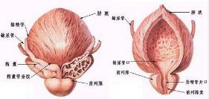
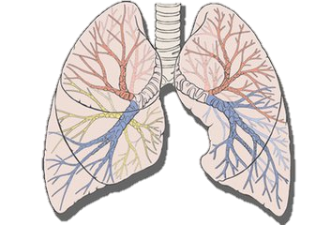
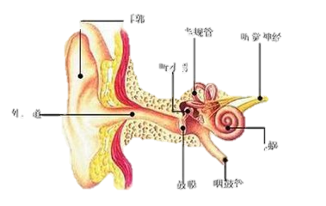
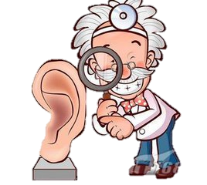
膀胱
4 膀胱：从65岁开始衰老 65岁时，我们更有可能丧失对膀胱的控制。此时，膀胱会忽然间收缩，即便尿液尚未充满膀胱。女人更易遭受膀胱问题，步入更年期，雌激素水平下降使得尿道组织变得更薄、更无力，膀胱的支撑功能因此下降。人到中年，膀胱容量一般只是年轻人的一半左右。如果说30岁时膀胱能容纳两杯尿液，那么70岁时只能容纳一杯。这会引起上厕所的次数更为频繁，尤其是肌肉的伸缩性下降，使得膀胱中的尿液不能彻底排空，反过来导致尿道感染。
5 肺：从20岁开始衰老 从20岁起开始缓慢下降，到了40岁，一些人就出现气喘吁吁的状况。部分原因是控制呼吸的肌肉和胸腔变得僵硬起来，使得肺的运转更困难，同时还意味着呼气之后一些空气会残留在肺里导致气喘吁吁。30岁时，普通男性每次呼吸会吸入2品脱(约合946毫升)空气，而到了70岁，这一数字降至1品脱(约合473毫升)。
6 声音：从65岁开始衰老 随着年龄的增长，我们的声音会变得轻声细气，且越来越沙哑。这是因为喉咙里的软组织弱化，影响声音的音质、响亮程度和质量。这时，女人的声音变得越来越沙哑，音质越来越低，而男人的声音越来越弱，音质越来越高。
肺
声音

Slide 8
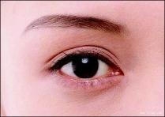
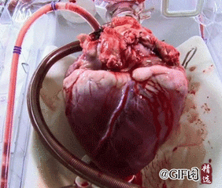
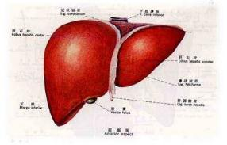
眼睛
7 眼睛：从40岁开始衰老 随着视力下降，眼镜成了众多年过四旬中年人的标志性特征远视，影响我们近看物体的能力。英国南安普顿大学眼科学教授安德鲁·罗特表示，随着年龄的增长，眼部肌肉变得越来越无力，眼睛的聚焦能力开始下降。
8 心脏：从40岁开始老化 随着我们的身体日益变老，心脏向全身输送血液的效率也开始降低，这是因为血管逐渐失去弹性，动脉也可能变硬或者变得阻塞，造成这些变化的原因是脂肪在冠状动脉堆积形成：食用过多饱和脂肪。之后输送到心脏的血液减少，引起心绞痛。45岁以上的男性和55岁以上的女性心脏病发作的概率较大。英国一家制药公司的一项新研究发现，英国人心脏平均年龄比他们的实际年龄大5岁，可能与他们的肥胖和缺乏锻炼有关。
9 肝脏：70岁开始老化 肝脏似乎是体内唯一能挑战老化进程的器官。英国莱斯特皇家医院的肝外科顾问大卫·劳埃德解释说：“肝细胞的再生能力非常强大。”他称手术切除一块肝后，3个月之内它就会长成一个完整的肝。如果捐赠人不饮酒不吸毒，或者没有患过传染病，那么一个70岁老人的肝也可以移植给20岁的年轻人。
心脏
肝脏

Slide 9
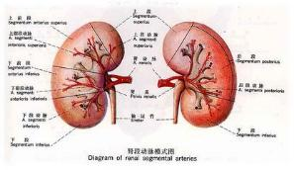
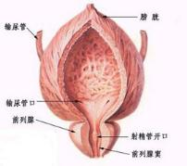
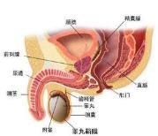
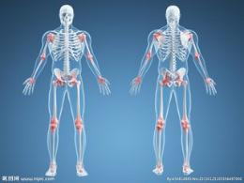
肾
10 肾：50岁开始老化 肾过滤量从50岁开始减少，肾过滤可将血流中的废物过滤掉，肾过滤量减少的后果是，人失去了夜间憋尿功能，需要多次跑卫生间。75岁老人的肾过滤血量是30岁壮年的一半。
11 前列腺：50岁开始老化 伦敦前列腺中心主任罗杰·吉比教授称，前列腺常随年龄而增大，引发的问题包括小便次数的增加。这就是良性前列腺增生，困扰着50岁以上的半数男子，但是，40岁以下男子很少患前列腺增生。前列腺吸收大量睪丸激素会加快前列腺细胞的生长，引起前列腺增生。正常的前列腺大小有如一粒胡桃，但是，增生的前列腺有一个桔子那么大。
12 骨骼：35岁开始老化 英国利物浦安特学医院风湿病学教授罗伯特·穆兹解释说：“在我们的一生中，老化骨骼总是被破骨细胞破坏，由造骨细胞代替，这个过程叫骨转换。”儿童骨骼生长速度很快，只消2年就可完全再生。成年人的骨骼完全再生需要10年。25岁前，骨密度一直在增加。但是，35岁骨质开始流失，进入自然老化过程。绝经后女性的骨质流失更快，可能会导致骨质疏松。骨骼大小和密度的缩减可能会导致身高降低。椎骨中间的骨骼会萎缩或者碎裂。80岁的时候我们的身高会降低2英寸。
前列腺
骨骼

Slide 10


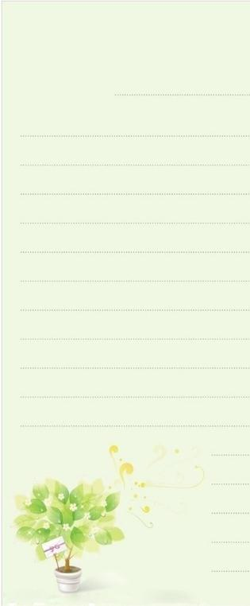
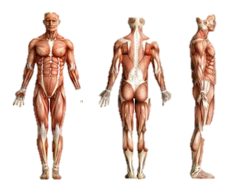
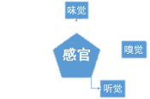

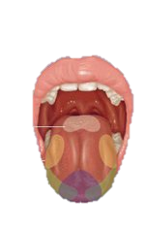
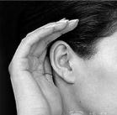
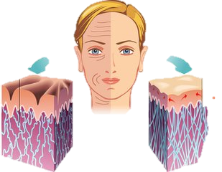
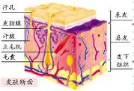
肌肉
13 肌肉：30岁开始老化 肌肉一直在生长，衰竭；再生长，再衰竭。年轻人这一过程的平衡性保持很好。但是，30岁以后，肌肉衰竭速度大于生长速度。过了40岁，人们的肌肉开始以每0.5%到2%的速度减少。经常锻炼可能有助于预防肌肉老化。
14 听力：在55岁左右开始老化 英国皇家聋人协会的资料显示，60多岁半数以上的人会因为老化导致听力受损。这叫老年性耳聋，是因“毛发细胞”的缺失导致，内耳的毛发感官细胞可接受声振动，并将声振动传给大脑。
15 皮肤：25岁左右开始老化 据英国布拉德福国民保健信托的皮肤科顾问医生安德鲁·莱特博士介绍，随着生成胶原蛋白(充当构建皮肤的支柱)的速度减缓，加上能够让皮肤迅速弹回去的弹性蛋白弹性减小，甚至发生断裂，皮肤在你25岁左右开始自然衰老。死皮细胞不会很快脱落，生成的新皮细胞的量可能会略微减少。从而带来细纹和薄而透明的皮肤，即使最初的迹象可能到我们35岁左右才出现(除非因为抽烟或阳光损害加快皮肤老化)。
16 味觉和嗅觉：60岁开始退化 我们一生中最初舌头上分布有大约10000个味蕾。到老了之后这个数可能要减半。过了60岁，我们的味觉和嗅觉逐渐衰退，部分是正常衰老过程的结果。它可能会因为诸如鼻息肉或窦洞之类的问题而加快速度。它也可能是长年吸烟累积起来的结果。
朋友们，大家都要多多保重！
皮肤听力
嗅觉
味觉
皮肤
听力

Slide 11
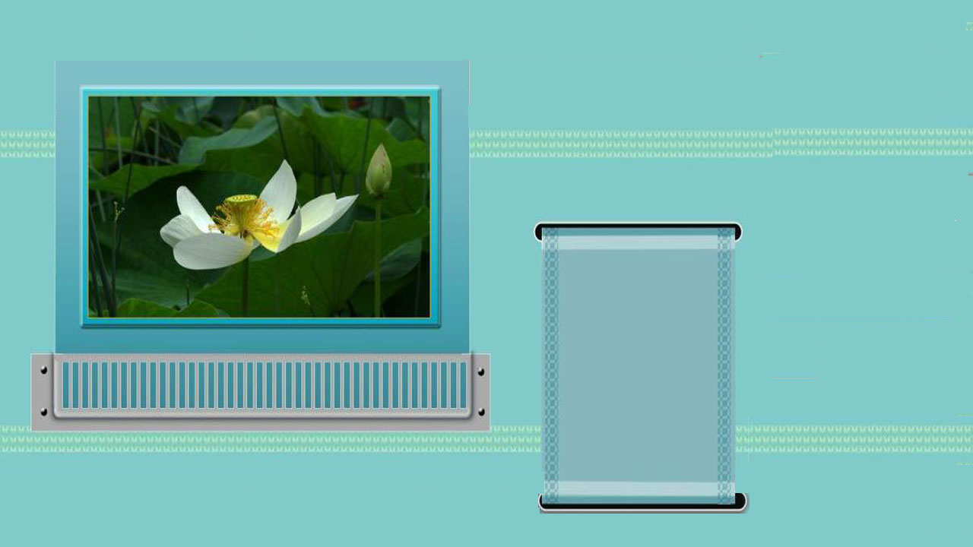

2017年3月21日星期二
更多精彩请点击这里访问http://www.52e-mail.com

